Slide 1
专利实施许可类型介绍
河海大学知识产权信息服务中心
汇报人：XXX

Slide 2

目 录
01
专利实施许可概念
02
专利实施许可类型
03
专利实施许可检索

Slide 3
1、专利实施许可概念
专利实施许可也称专利许可，是指专利技术所有人或其授权人许可他人在一定期限、一定地区、以一定方式实施其所拥有的专利，并向他人收取使用费用。
在专利许可中，专利权人为许可方，允许实施的人为被许可方，许可方与被许可方之间应当签订专利实施许可合同。专利实施许可合同，只授权被许可方实施专利技术，并不发生专利所有权的转让。
延时符

Slide 4
2、专利实施许可类型
按照实施条件分，有普通实施许可、排他实施许可、独占实施许可、分实施许可和交叉实施许可。
按照实施期限分，专利整个有效期间的实施许可和专利有效期间某一时间段实施许可；
按照实施地区分，我国境内实施许可、我国境外实施许可和在某些特定地区实施许可；
按照实施范围分，有制造许可、使用许可、销售许可及制造、使用、销售全部许可；
延时符

Slide 5
2、专利实施许可类型
按照实施条件分：
普通实施许可
分实施许可
排他实施许可
独占实施许可
交叉实施许可
也称“一般实施许可”或“非独占性许可”，是指许可方许可被许可方在规定范围内使用专利，同时保留自己在该范围内使用该专利以及许可被许可方以外的他人实施该专利的许可方式。
也称“独家实施许可”或“部分独占性许可”，是指许可方允许被许可方在预定的范围内独家实施其专利。
也称“完全独占许可”，是指被许可方在合同约定的时间和地域范围内，独占性拥有许可方专利使用权，排斥包括许可方在内的一切人使用供方技术的一种许可。
是指专利实施许可的被许可方依据合同规定，除了取得在规定的范围内使用许可方的专利外，还可许可第三方部分或全部使用该专利。
也称“相互许可”，是许可方和被许可方互相许可对方实施自己所拥有的专利技术而形成的实施许可。
延时符

Slide 6
专利强制实施许可
专利强制实施许可，是指国务院专利行政部门在法定的情形下，不经专利权人许可，授权他人实施发明或者实用新型专利的法律制度。取得实施强制许可的单位或者个人应当付给专利权人合理的使用费。 我国专利权对强制实施许可规定了三种情形：
对滥用专利权的强制实施许可
公共目的的强制许可
从属专利权的强制实施许可
延时符

Slide 7
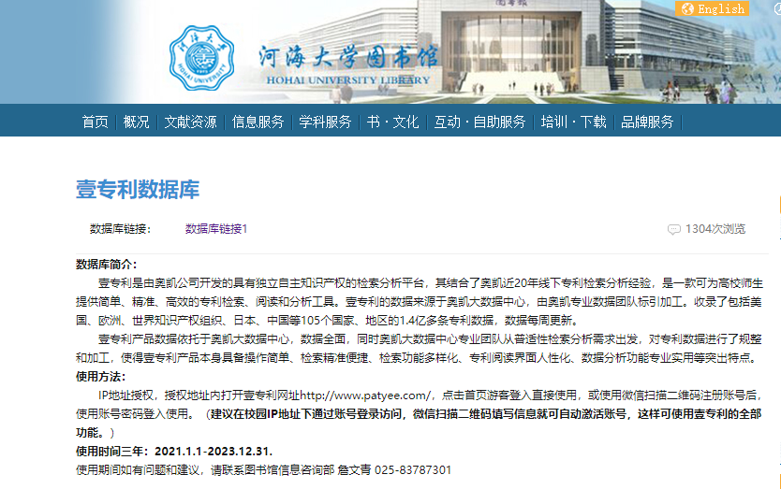
3、专利实施许可检索
如何检索：壹专利检索分析平台

Slide 8
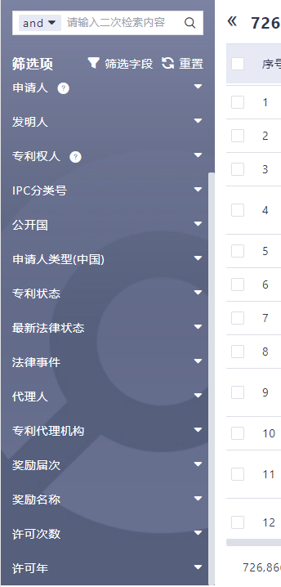

3、专利许可检索
如何检索：壹专利检索及分析系统http://www.patyee.com/

Slide 9
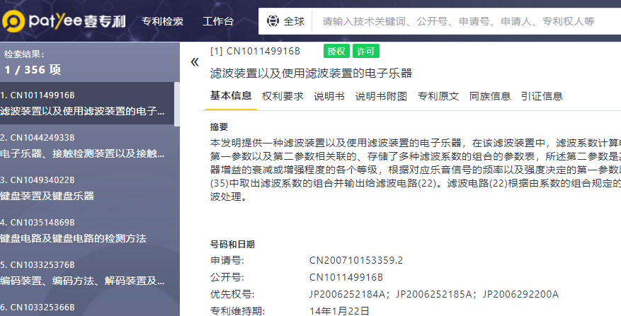
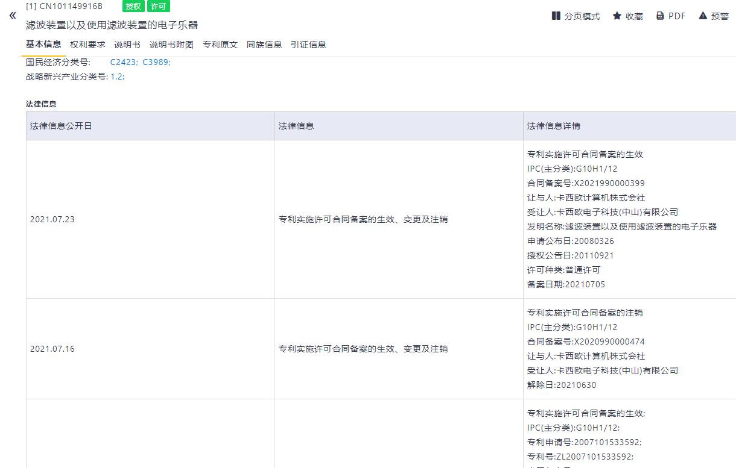
3、专利许可检索
如何检索：壹专利检索及分析系统

Slide 10
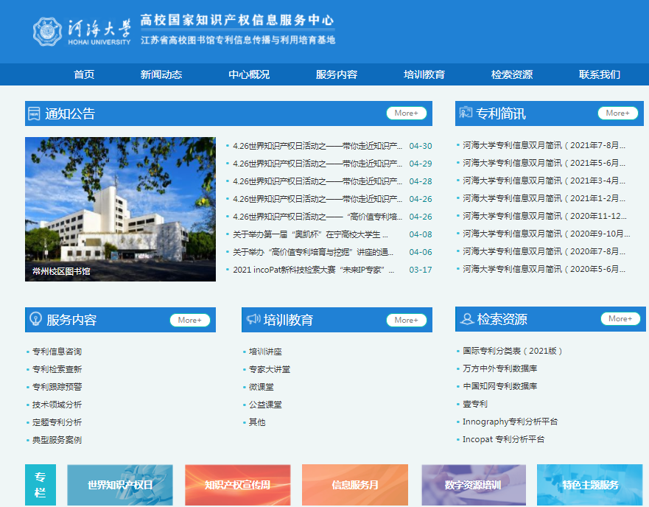
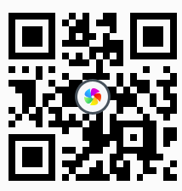
想了解更多知识产权问题,请关注:
河海大学知识产权信息服务中心网站
https://ipis.hhu.edu.cn

Slide 11
谢谢
河海大学知识产权信息服务中心
汇报人：XXX

